Slide 1













SEGREGATIE

Slide 2
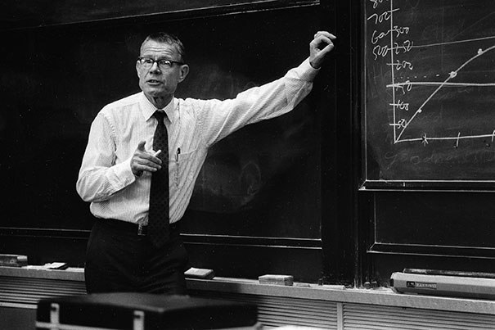
Gebaseerd op het
Schelling Tipping Model
uit 1978

